Slide 1
6 petits pas vers votre espace Mondi@l-USEP

Slide 2
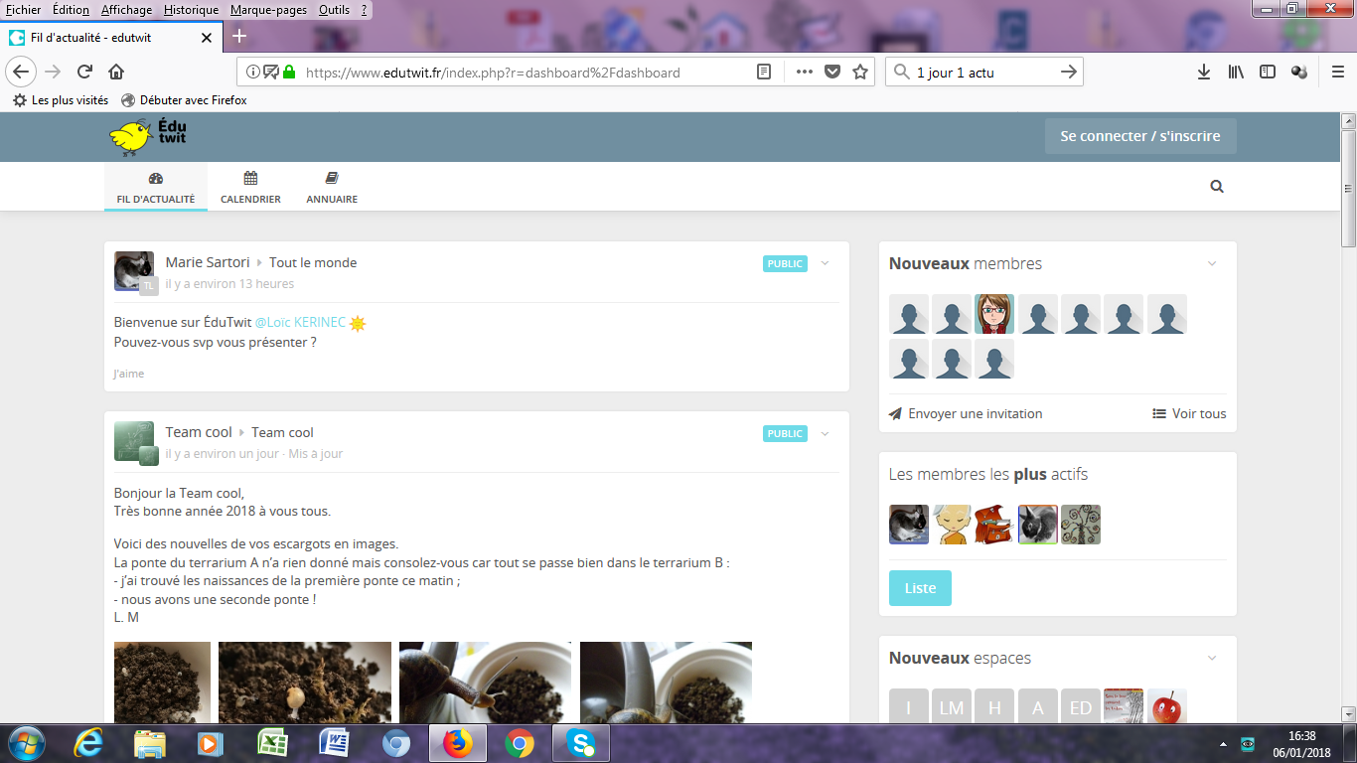
1. Se rendre sur le site edutwit.fr

Slide 3
Nota bene : Pour que nous puissions vous inviter plus facilement dans les espaces d’échanges, merci de vous inscrire avec vos noms et prénoms.

Slide 4
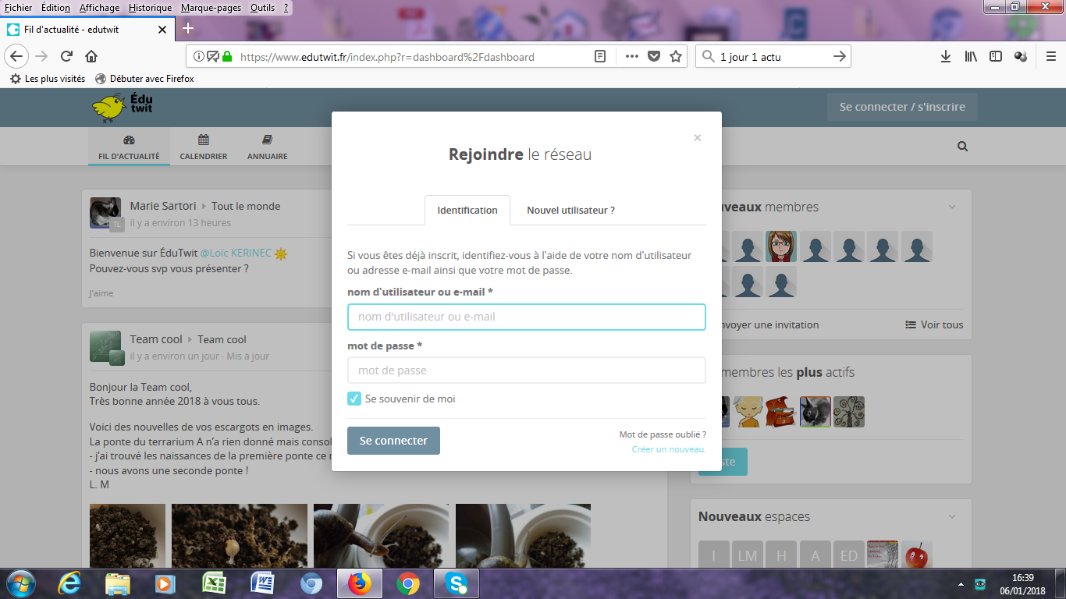
2. Cliquer sur « s’inscrire » en haut à droite puis Nouvel Utilisateur. Vous recevrez un mail.

Slide 5
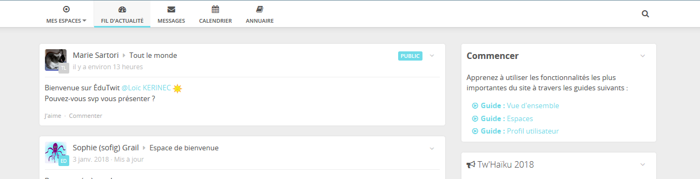
3. Consulter sa boite mail personnelle. Confirmer votre inscription.

Slide 6
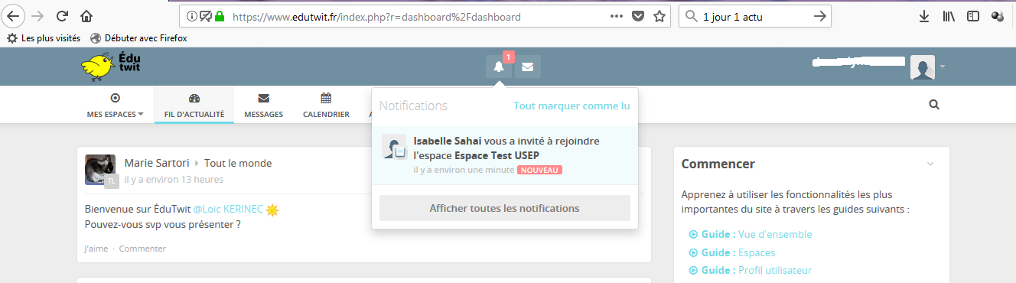
4. Cliquer sur la cloche des notifications en haut (au milieu).
Cliquer sur le message affiché qui vous invite à rejoindre votre espace Mondi@l-USEP

Slide 7
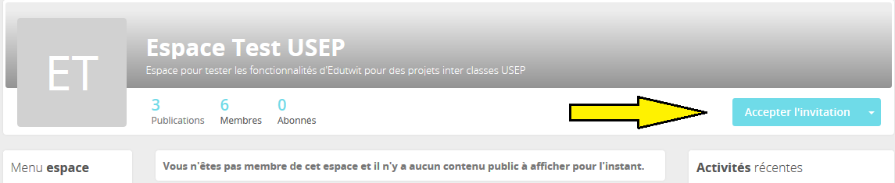
5. Accepter l’invitation

Slide 8
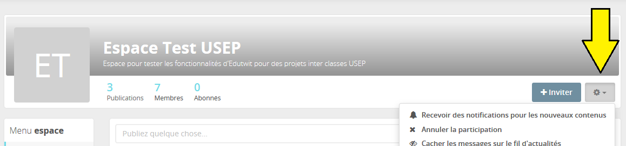
6. Cliquer sur la roue dentée afin de sélectionner « recevoir des notifications pour les nouveaux contenus »

